Slide 1




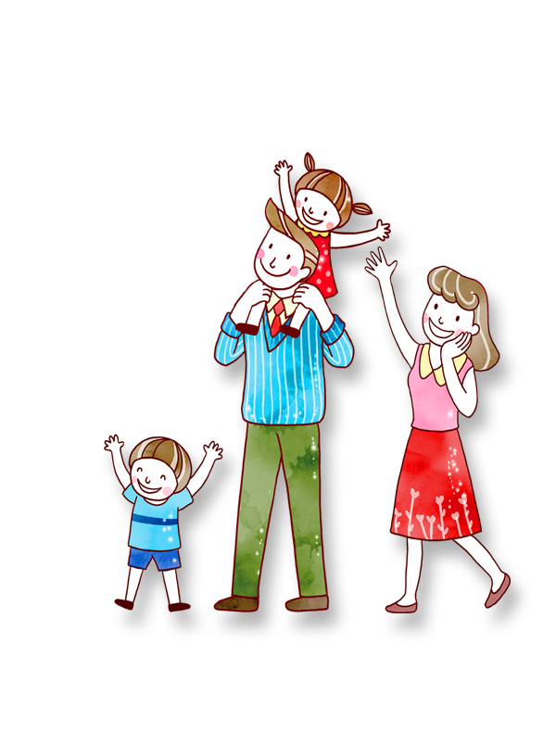

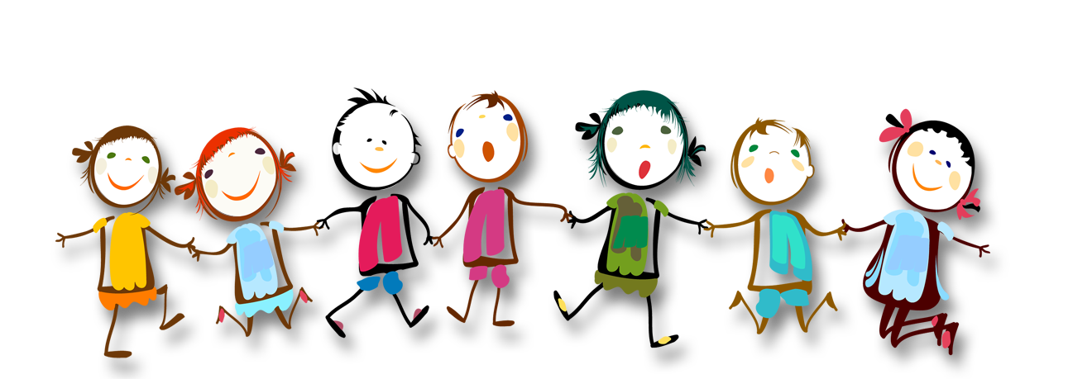
CHÀO MỪNG CÁC EM ĐẾN VỚI TIẾT
TOÁN LỚP 1
GIÁO VIÊN: ….………….

Slide 2

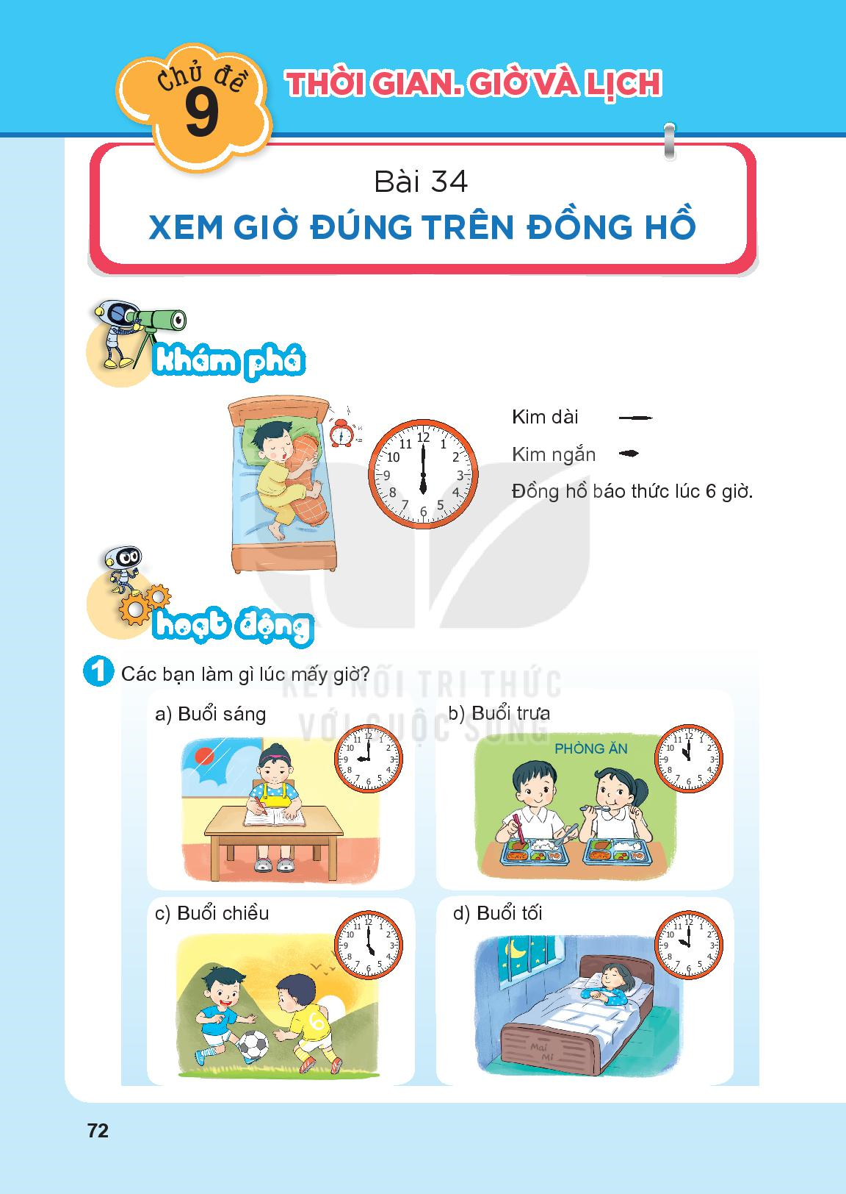


Thứ … ngày … tháng … năm …

Slide 3
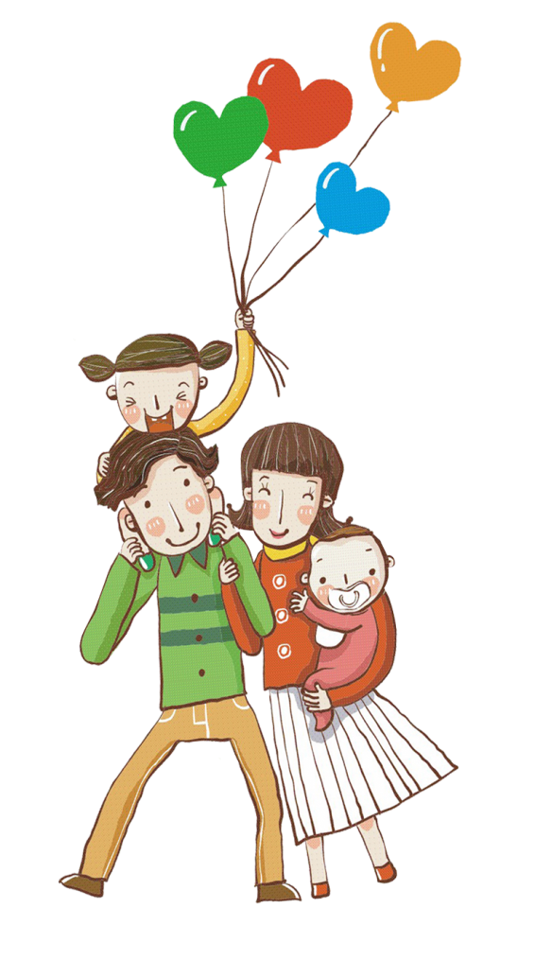

Bài 34
XEM GIỜ ĐÚNG TRÊN ĐỒNG HỒ
TIẾT 1

Slide 4
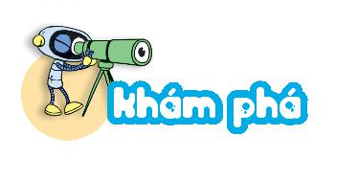
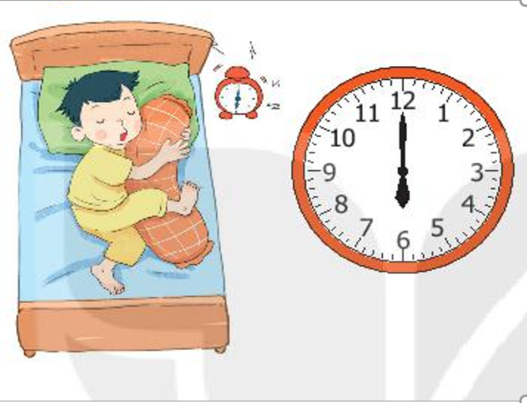
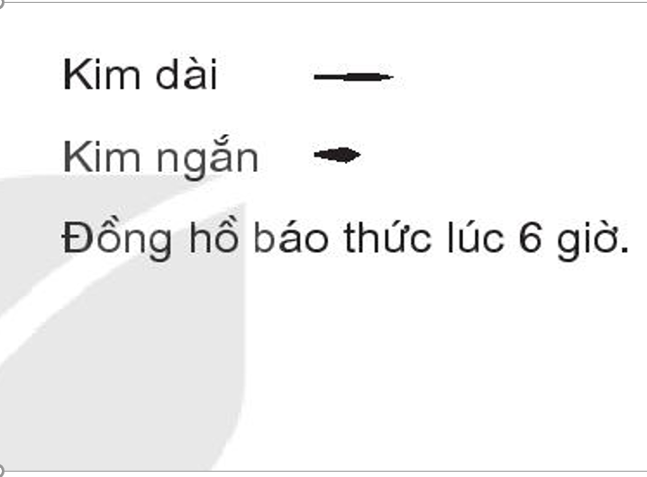

Slide 5
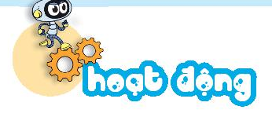

Slide 6
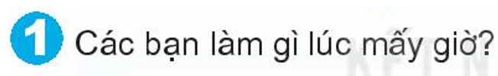
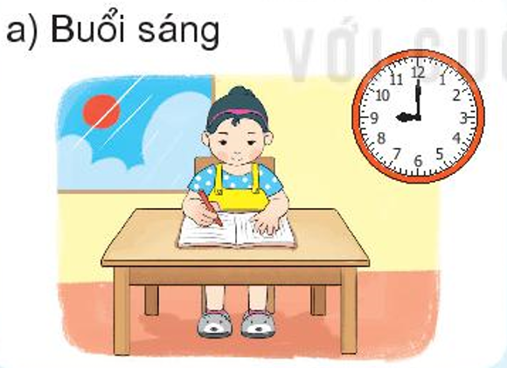
Mai học bài lúc 9 giờ sáng.

Slide 7
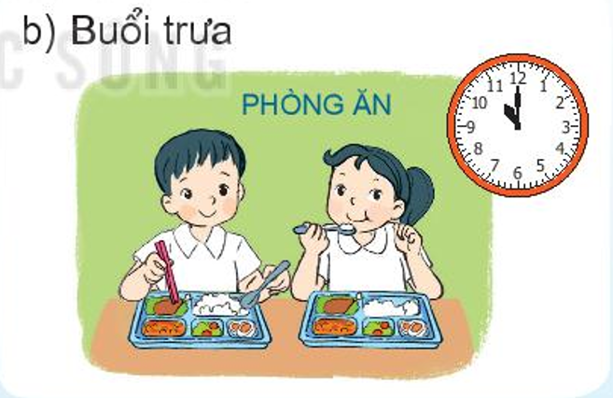
Nam và Mai ăn trưa lúc 11 giờ.

Slide 8
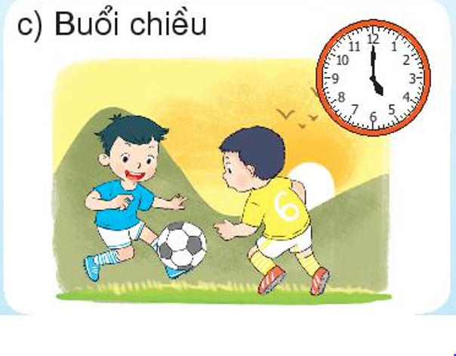
Nam và Việt đá bóng lúc 5 giờ chiều.

Slide 9
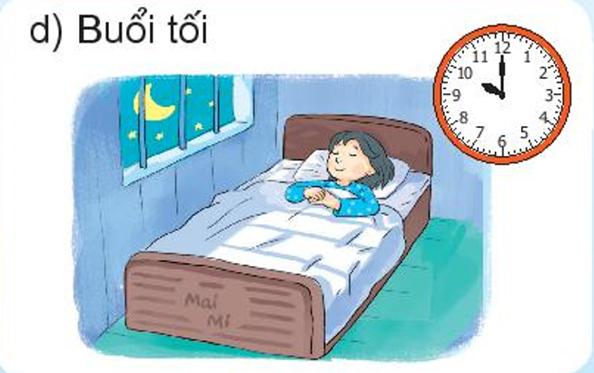
Mai đi ngủ lúc 10 giờ tối.

Slide 10


CÁC NGÀY TRONG TUẦN
GIẢI LAO

Slide 11
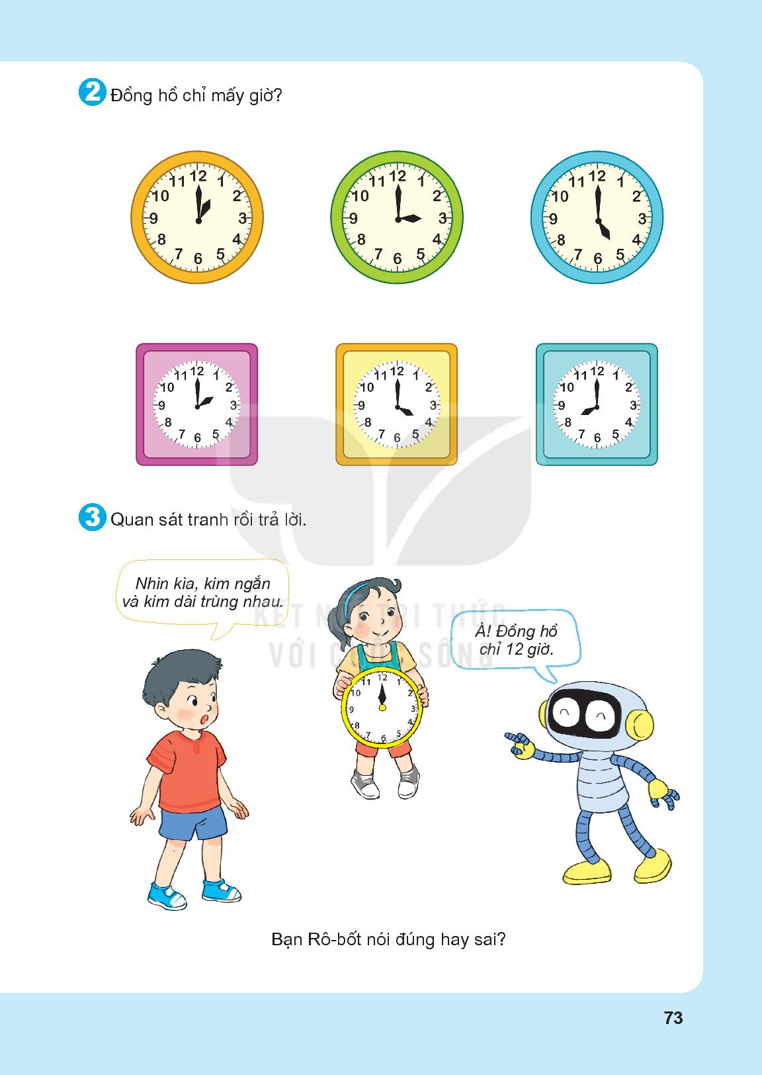
1 giờ
3 giờ
5 giờ
2 giờ
4 giờ
8 giờ

Slide 12


Slide 13


Slide 14
Bài 34
XEM GIỜ ĐÚNG TRÊN ĐỒNG HỒ
TIẾT 2

Slide 15
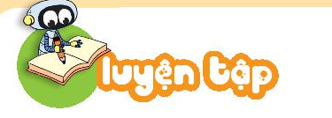



9 giờ
7 giờ

Slide 17
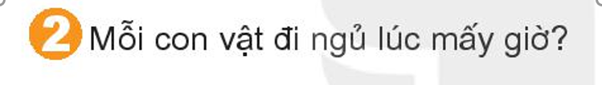

Bác Cú Mèo đi ngủ lúc 11 giờ trưa.

Slide 18
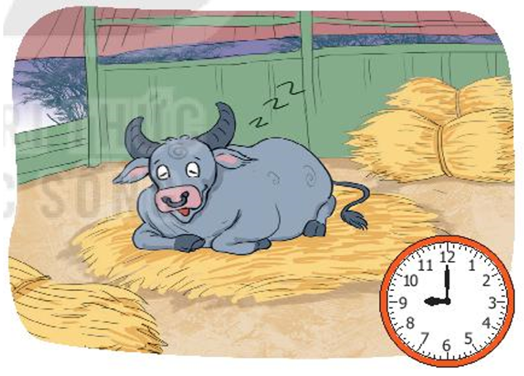
Chú trâu đi ngủ lúc 9 giờ tối.

Slide 19
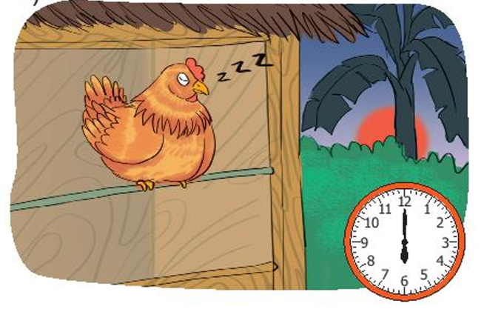
Cô gà mái đi ngủ lúc 6 giờ chiều.

Slide 20
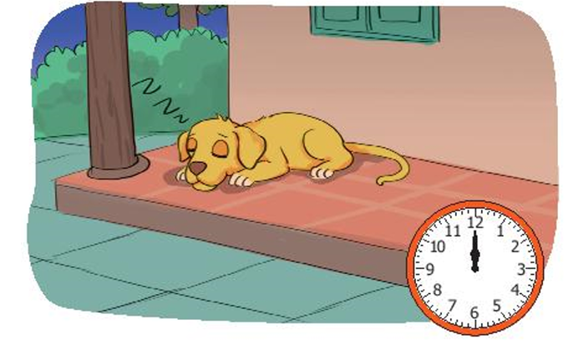
Chú chó đi ngủ lúc 12 giờ đêm

Slide 21
11 giờ trưa
9 giờ tối
6 giờ chiều
12 giờ đêm

Slide 22
CÁC NGÀY TRONG TUẦN
GIẢI LAO

Slide 23
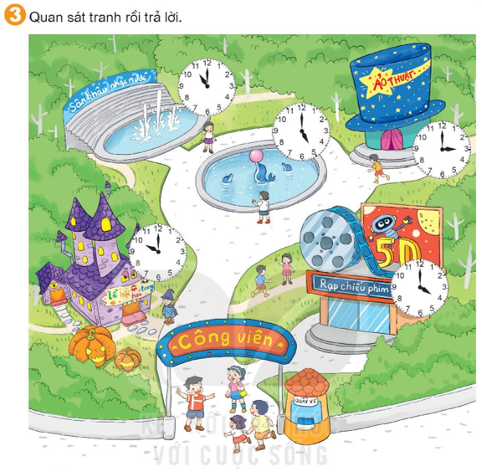
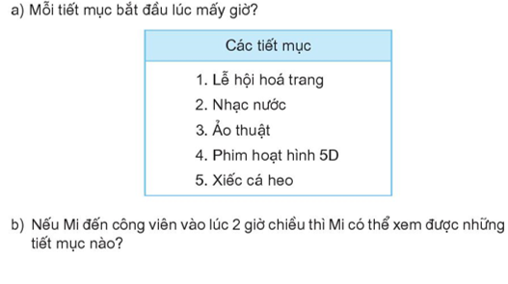

Slide 24
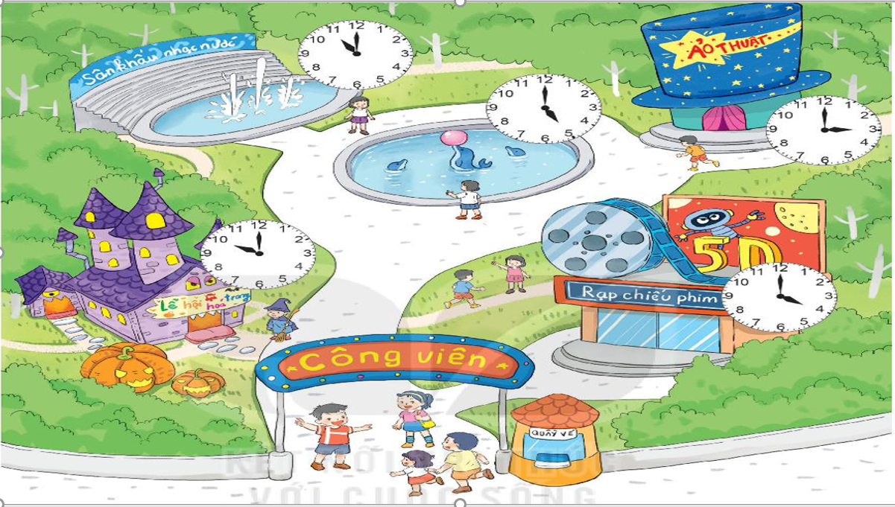
11 giờ
5 giờ
5 giờ
3 giờ
3 giờ
10 giờ
4 giờ
4 giờ

Slide 25

Củng cố - Dặn dò
- Nhận xét tiết học
Chuẩn bị bài sau:

